Slide 1

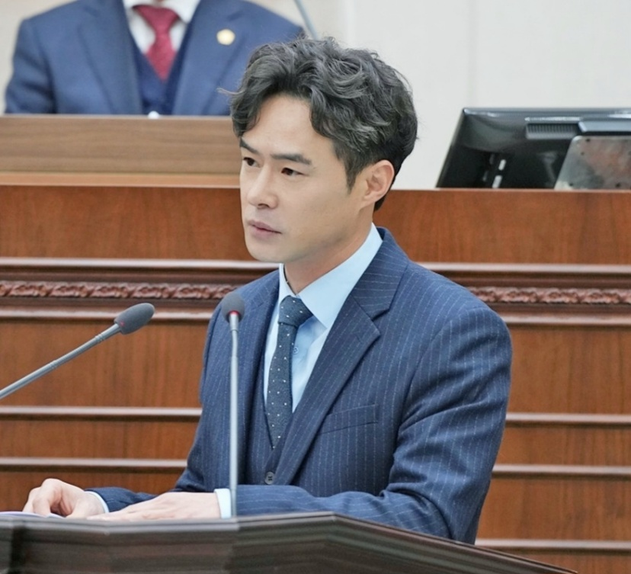
원주 지역화폐
발행예산 확대 촉구
문화도시위원회
김 지 헌

Slide 2
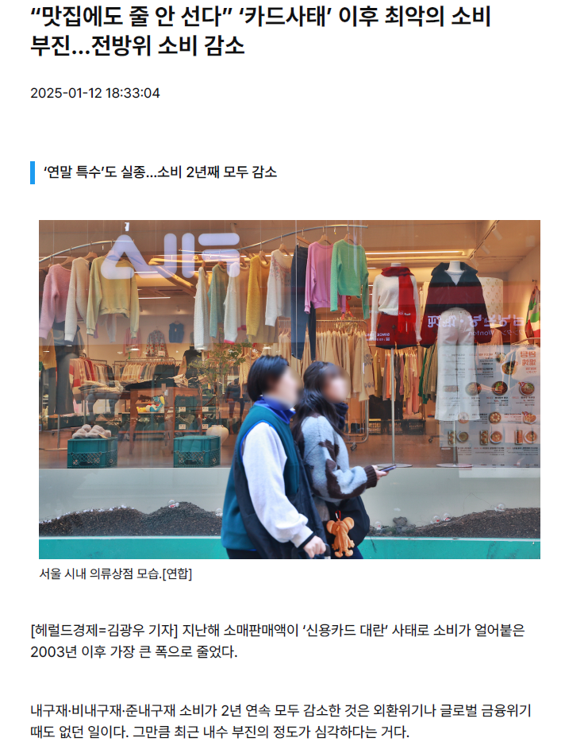
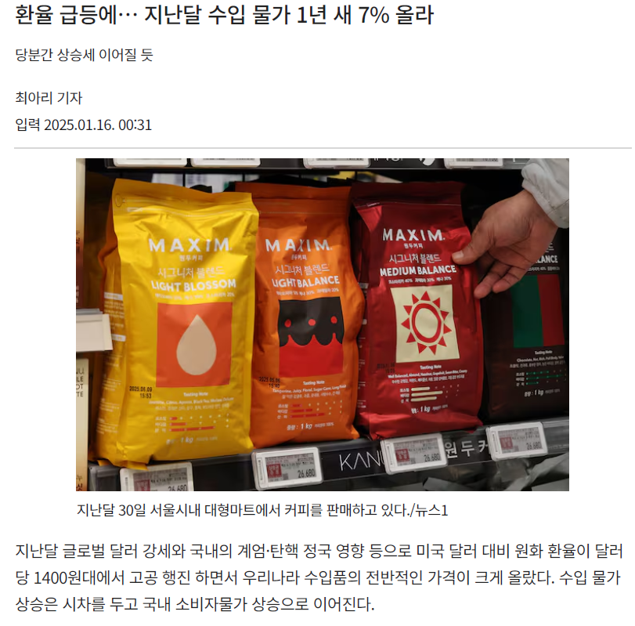

Slide 3
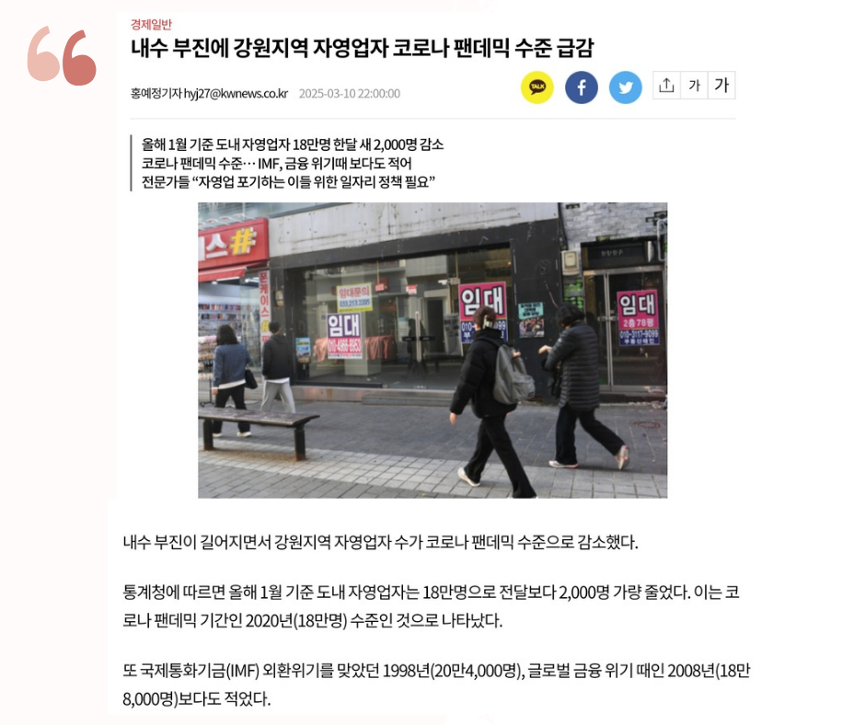

Slide 4
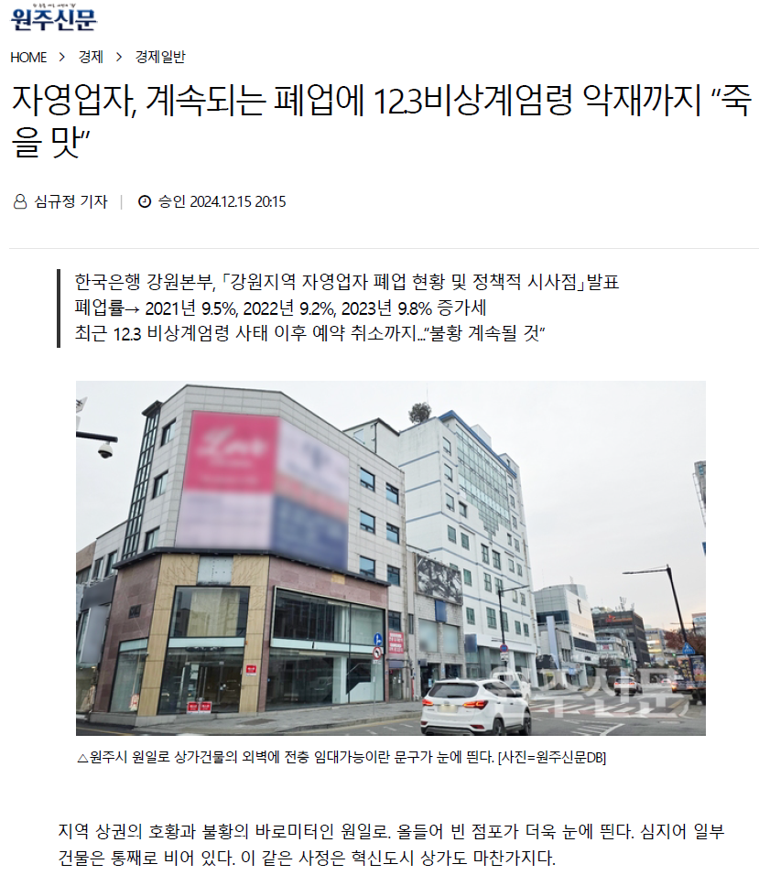
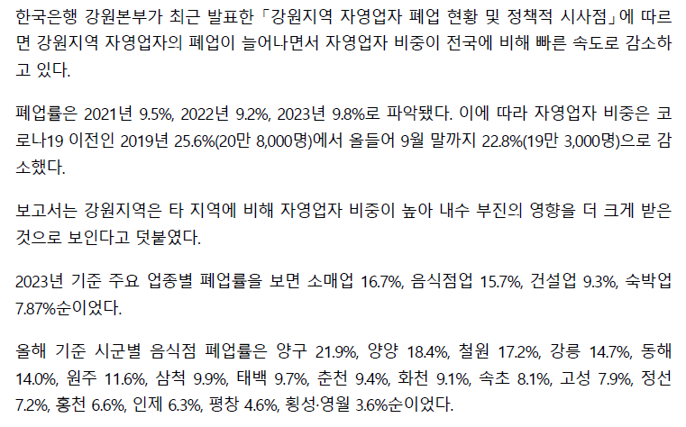
2024 원주시 음식점 폐업률 11.6%
도내 18개 시군 중 6번째

Slide 5
연도별 원주사랑상품권 발행 예산
단위: 백만원
60% 감소

Slide 6
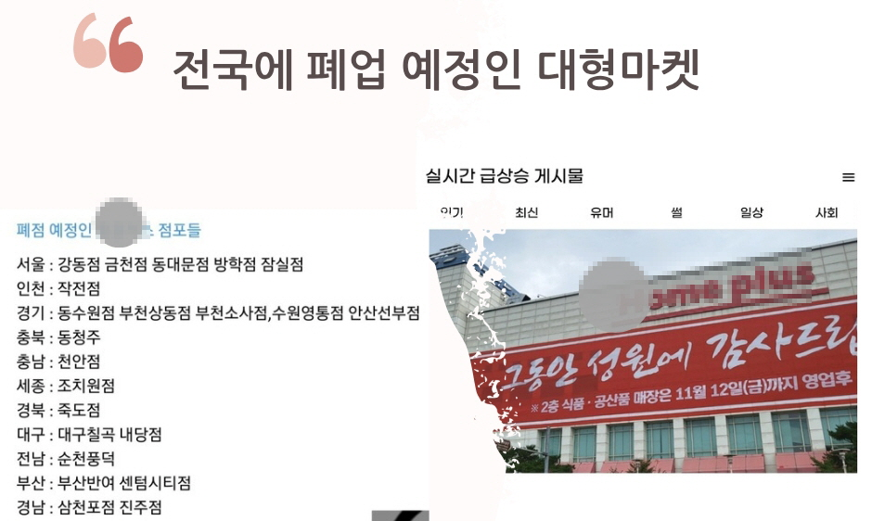

Slide 7
원주 지역화폐
발행예산 확대 촉구
문화도시위원회
김 지 헌

